Slide 1
Université de Moncton
Un réseau universitaire sur un territoire sans frontières
Plus GRANDE université canadienne entièrement de langue française à l’extérieur du Québec
Gisguf 2014, Lynne Castonguay, Canada

Slide 2
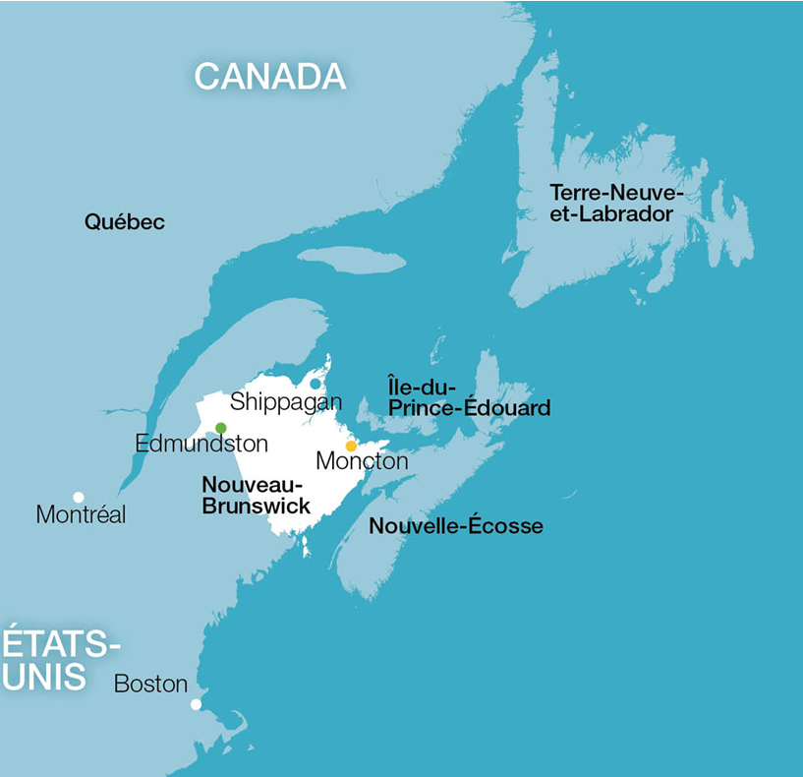
Le Territoire et le Réseau pour le développement de la société acadienne et universelle

Slide 3
L’ACADIE : un espace sans frontières
Territoire regroupant les localités francophones des provinces de l’Atlantique dans l’est du Canada
500 000 habitants

Slide 4
Le territoire provincial en bref !
750 000 habitants au N-B.
NB officiellement bilingue (français et anglais)
33 % - langue française
4 universités publiques
(3 anglaises, 1 française)

Slide 5
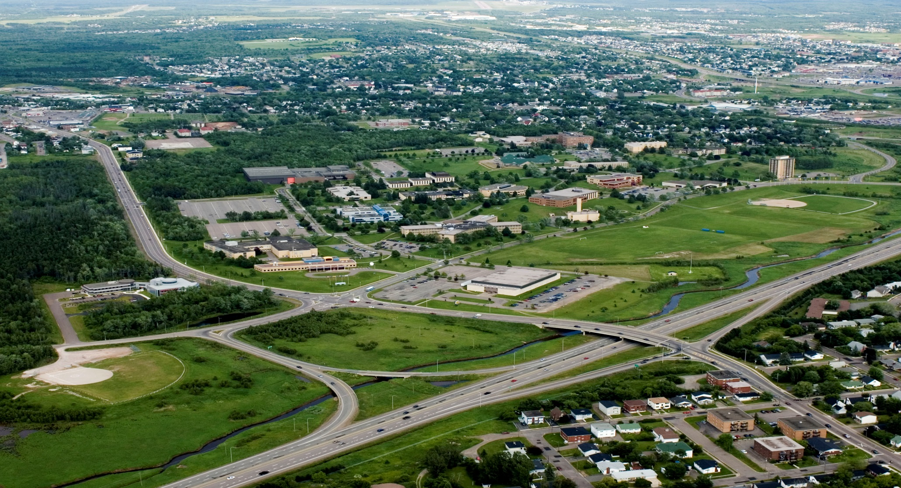
Université de Moncton (1963) 3 campus, 8 facultés, 6 écoles 1 centre de formation médicale

Slide 6
Campus de Moncton siège social
Population étudiante UdeM : 5010 (temps complet)
Facultés : Droit, Génie, Administration, Éducation, Sciences, Arts, Santé et services communautaires, Études supérieures
Centre de formation médicale : Médecine
Campus de Moncton : 4196 étudiantes et étudiants
Population internationale : 17 %
Programmes : 1er cycle : 142 programmes
2e cycle : 50 programmes
3e cycle : 6 programmes
Population à Moncton : 70 000 habitants

Slide 7
LES CAMPUS DU NORD
En bref
385 étudiants
78 programmes
5 programmes terminaux
2 programmes articulés
(avec CCNB – PA)
Population : 2600 habitants
SHIPPAGAN

Slide 8
Les Campus du Nord
Campus d’Edmundston
429 étudiants
79 programmes
2 programmes terminaux
1 programme articulé
Population : 16 000 habitants

Slide 9
Premier bilan
Petite université au Nouveau-Brunswick
3 campus avec 5000 étudiants
200 programmes
3 cycles offerts
Nombreuses disciplines : droit, génie, médecine, éducation, arts, sciences, administration, santé et services communautaires
Comment y arriver ? Quelles sont les stratégies ?
Quels sont les secrets ?

Slide 10
Le fonctionnement du Réseau
Gouvernance – structure administrative
Loi sur l’Université de Moncton – limites
Partenariats avec les collèges communautaires du NB
Partenariat avec l’Université
de Sherbrooke

Slide 11
Gouvernance structure administrative réseau ou la protection de petits territoires ?
Conseil des gouverneurs (c.a.) compte 27 gouverneurs
6 proviennent d’Edmundston (429)
6 proviennent de Shippagan (385)
6 proviennent de Moncton (5010)
7 de l’extérieur des régions ou de la province
1 Chancelier (poste réseau)
1 Recteur (poste réseau)

Slide 12
Loi sur l’Université de Moncton ou le secret de la réussite ?
Edmundston et Shippagan sont habilités à offrir les deux premières années d’un programme de 1er cycle
Moncton est habilité à offrir tous les programmes au complet
Quelques exceptions : nursing, éducation, foresterie, zones côtières, gestion de l’information, multidisciplinaire
Chaque campus à son propre budget

Slide 13
Partenariats avec les collèges communautaires ou tendances de l’avenir au Nouveau-Brunswick ?
Certains programmes se prêtent bien à des partenariats avec les cinq collèges communautaires francophones.
Nous offrons 6 programmes articulés :
Gestion de la relation client (formule 2 + 2)
Gestion des services financiers (formule 2 + 2)
Design d’intérieur (formule 1 + 2 + 1)
Sciences de laboratoire médical (partenariat – santé)
Techniques radiologiques (partenariat-santé)
Thérapie respiratoire (partenariat-santé)

Slide 14
Partenariat avec l’Université de Sherbrooke (Québec)
Centre de formation médicale
Programme de médecine
délocalisé à l’Université de Moncton

Slide 15
Centre de formation médicale
Partenariat -2006
Trois partenaires : NB/UM/US
Étudiants : 100
Programme de médecine : français
Programme – durée – 5 ans
Programme de Sherbrooke délocalisé à Moncton

Slide 16
Exemple d’un partenariat
Création du Centre en 2006
Partenariat innovateur axé sur les besoins de la société
Favorise les échanges entre le NB et Québec
Délocalisation du programme de médecine au NB pour assurer le recrutement et la rétention des médecins au NB
Santé est un axe de développement de l’UdeM
Mise en commun des expertises

Slide 17
Dernier bilan www.umoncton.ca
Loi favorisant la protection des plus petits territoires
Plan stratégique dans lequel l’UdeM se redéfinit par des partenariats internes, des partenariats externes qui renforcent le territoire
Université généraliste qui contribue généreusement au développement économique et culturel du NB et de l’Acadie
Stratégique, innovatrice, ambitieuse, fonceuse

